Slide 1

Projet d’électronique Jason Tessier Oscar leech
Arrosage Automatique avec capteur d’humidité

Slide 2
Objectif:
Le but était de réaliser un arrosage automatique à l’aide d’une carte Arduino et d’une valve solénoïde, afin d’apporter à la plante la quantité d’eau dont elle a besoin.

Slide 3
Déroulé du projet
Code pour capter l’humidité
Code pour le Servomoteur
Code connexion TTN
Code pour la valve
Assemblage des composants

Slide 4
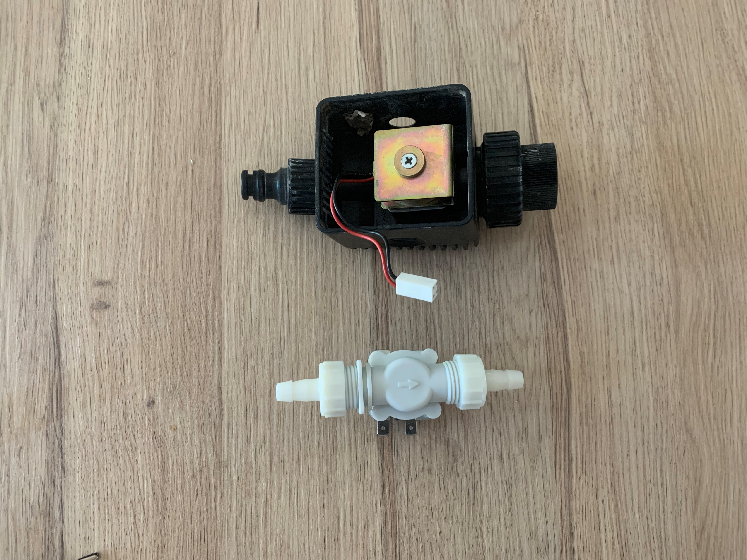
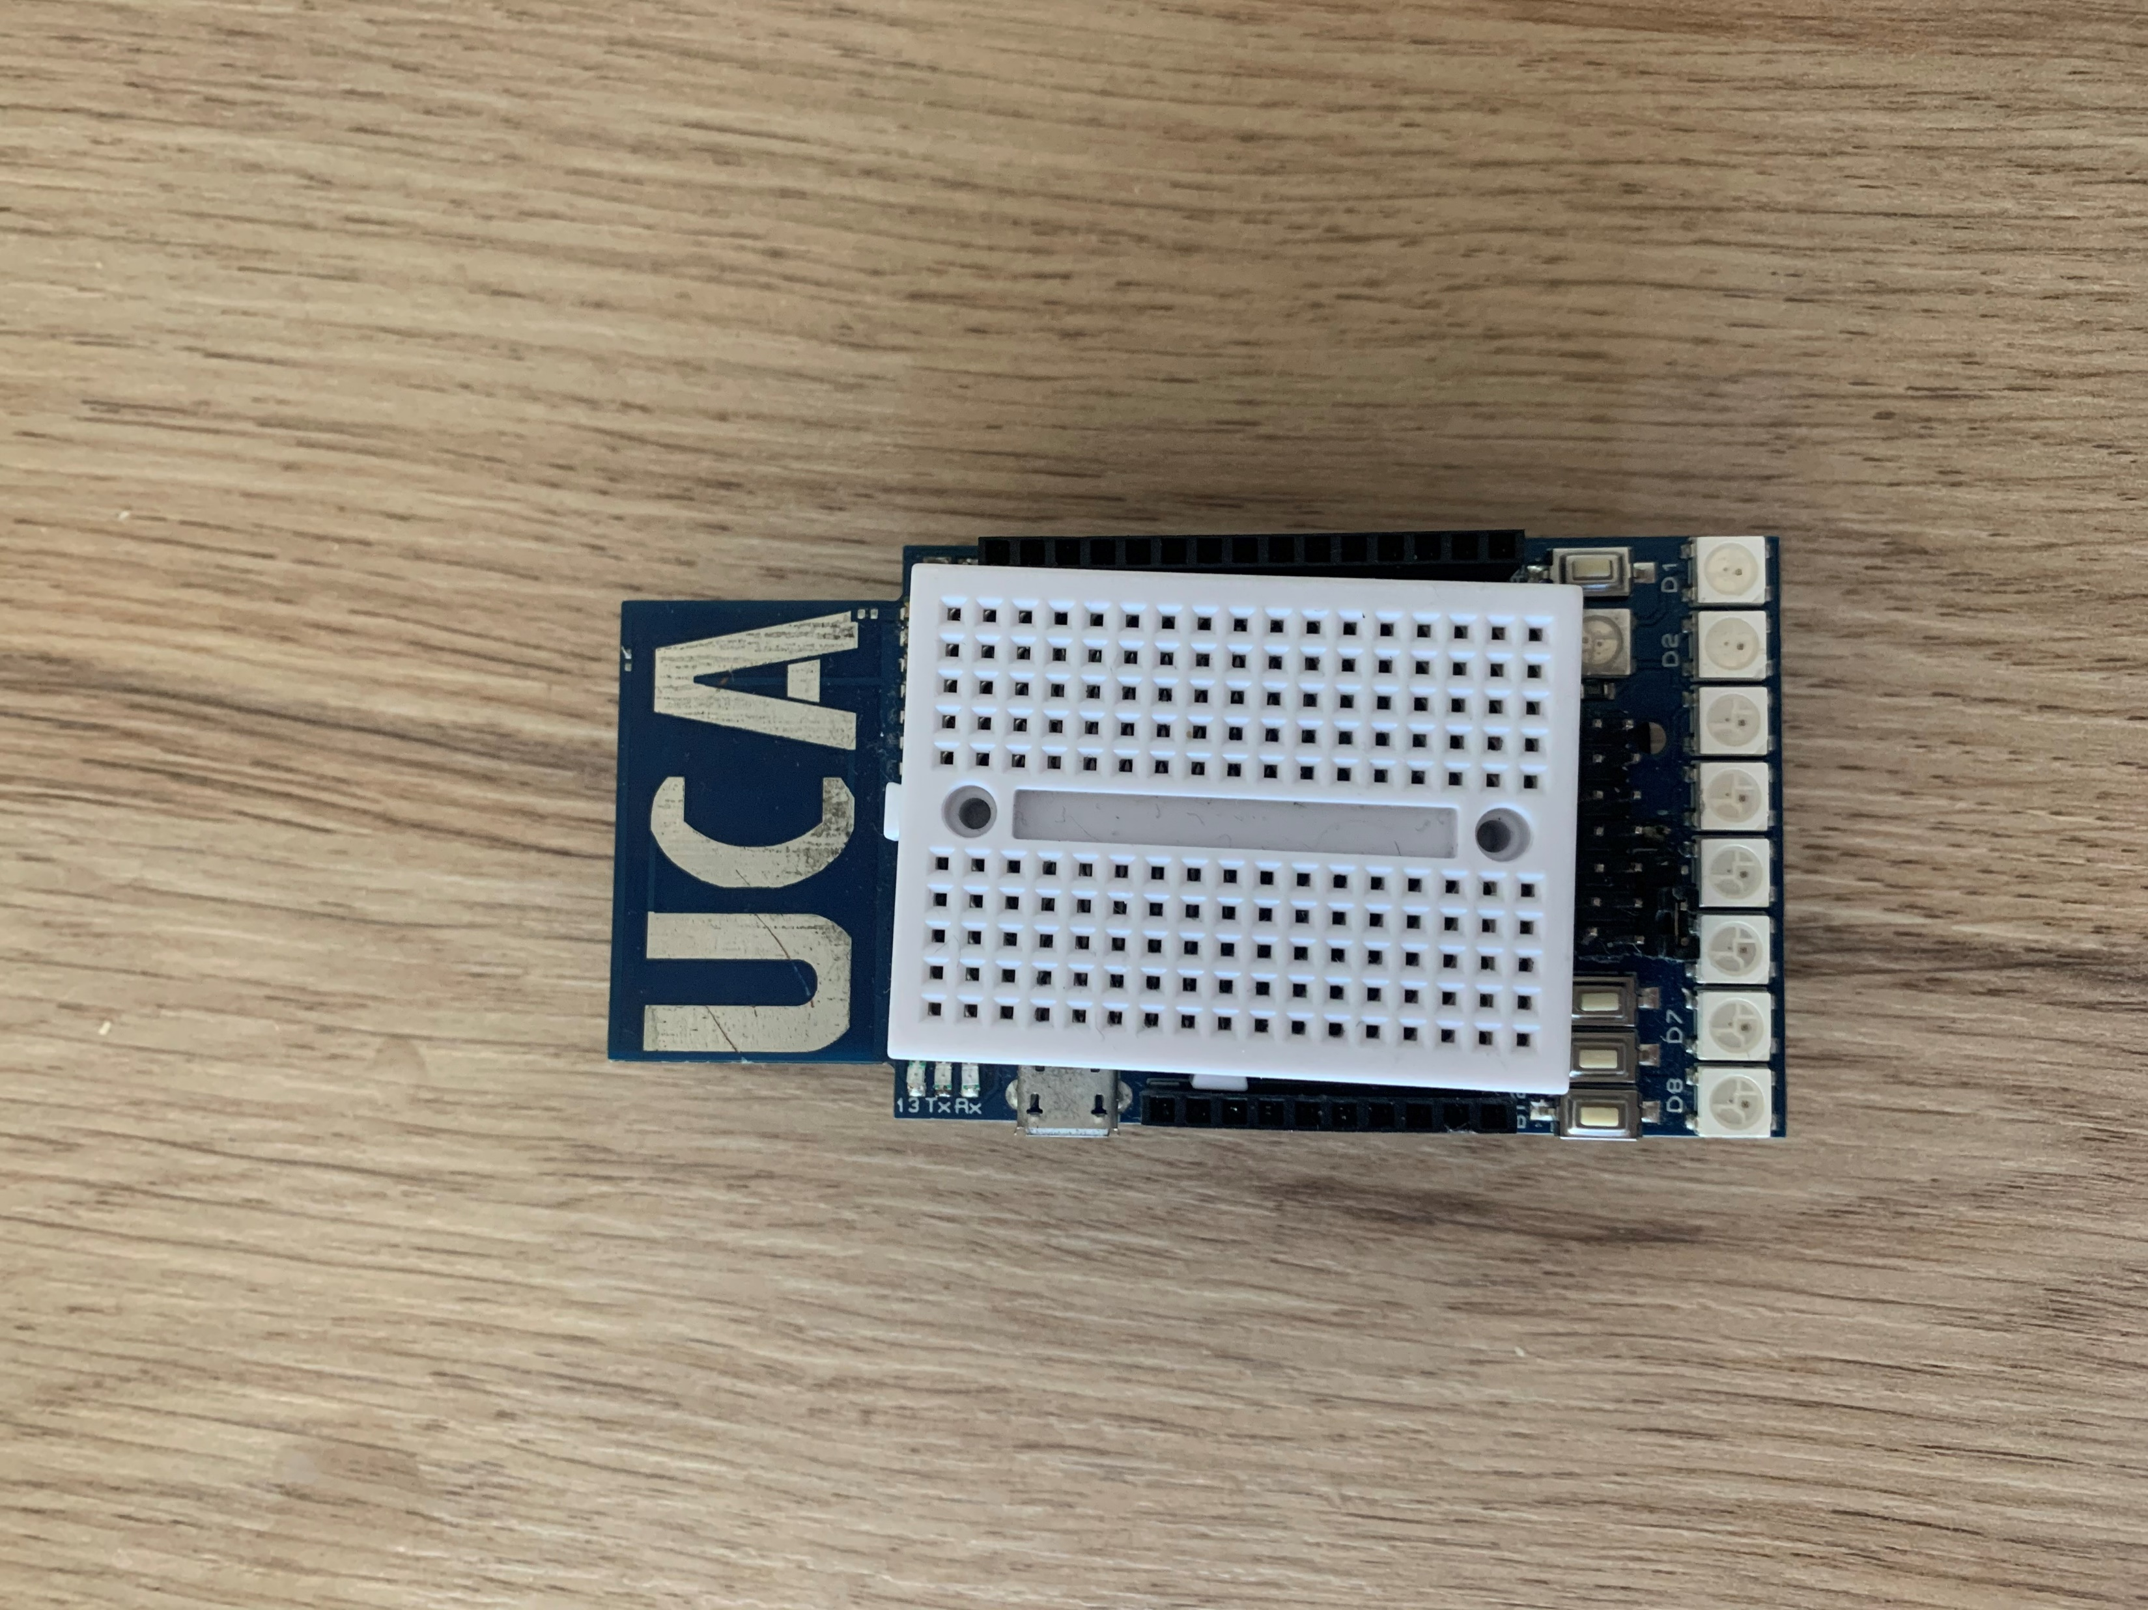
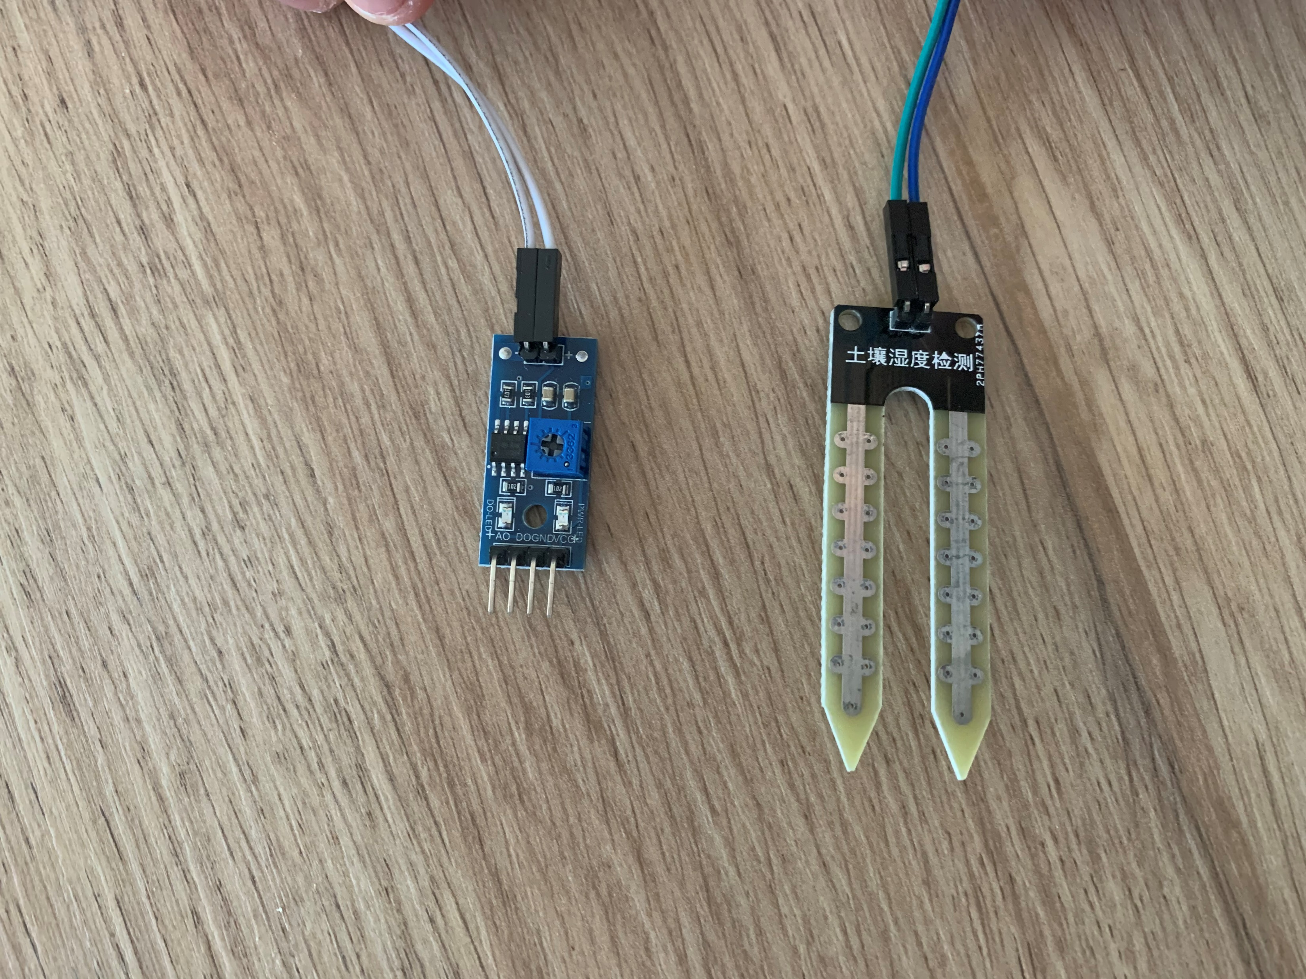
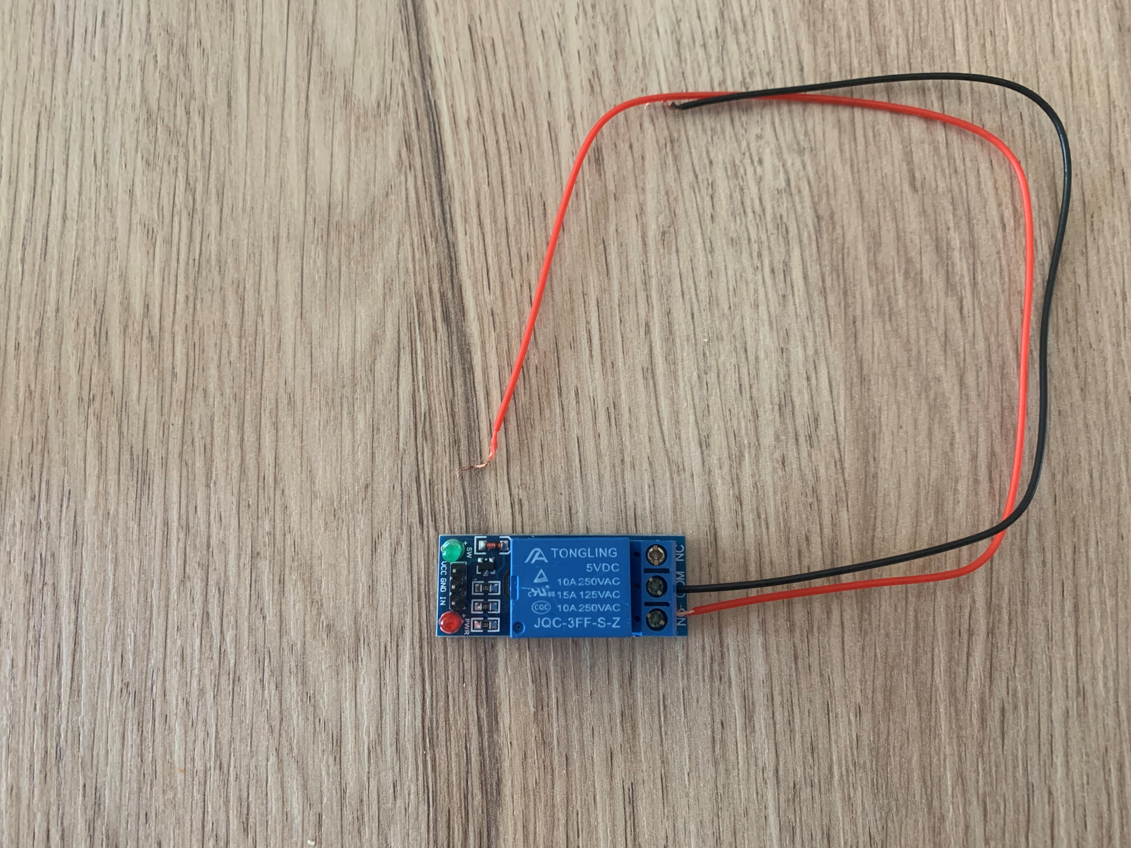
Matériel:
Carte Arduino
Capteur d’humidité
Valve solénoïde
Relay

Slide 5
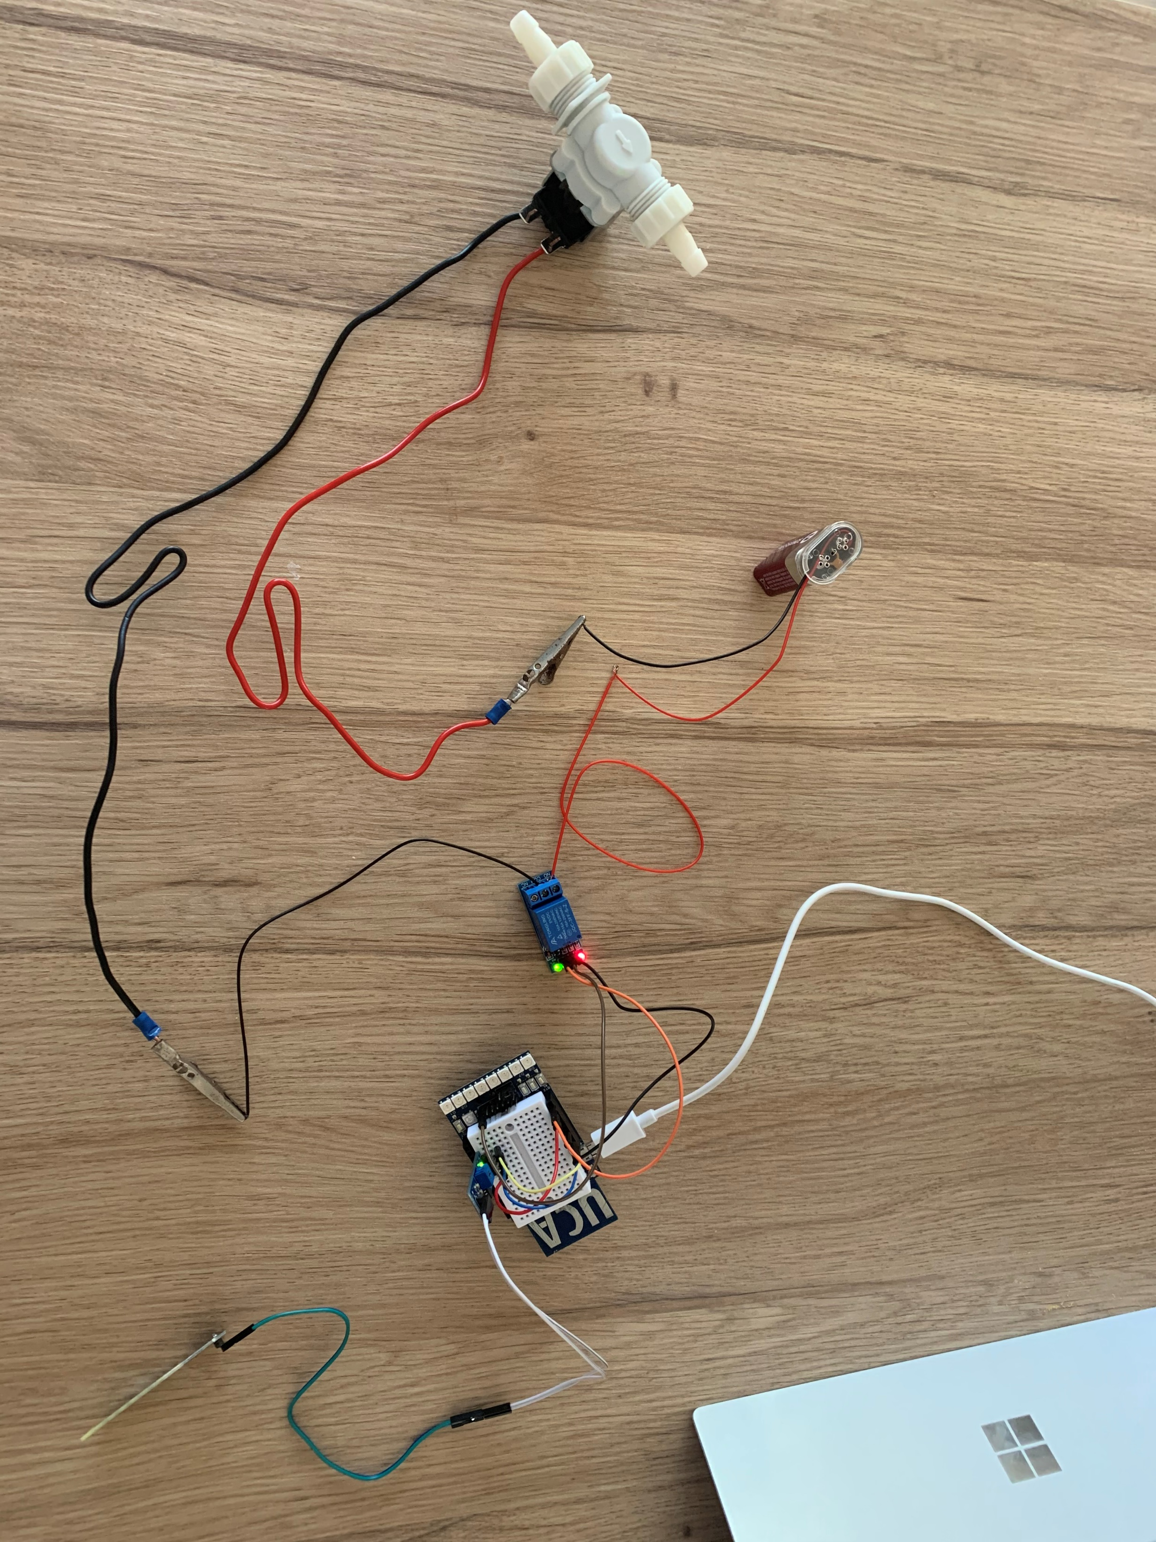
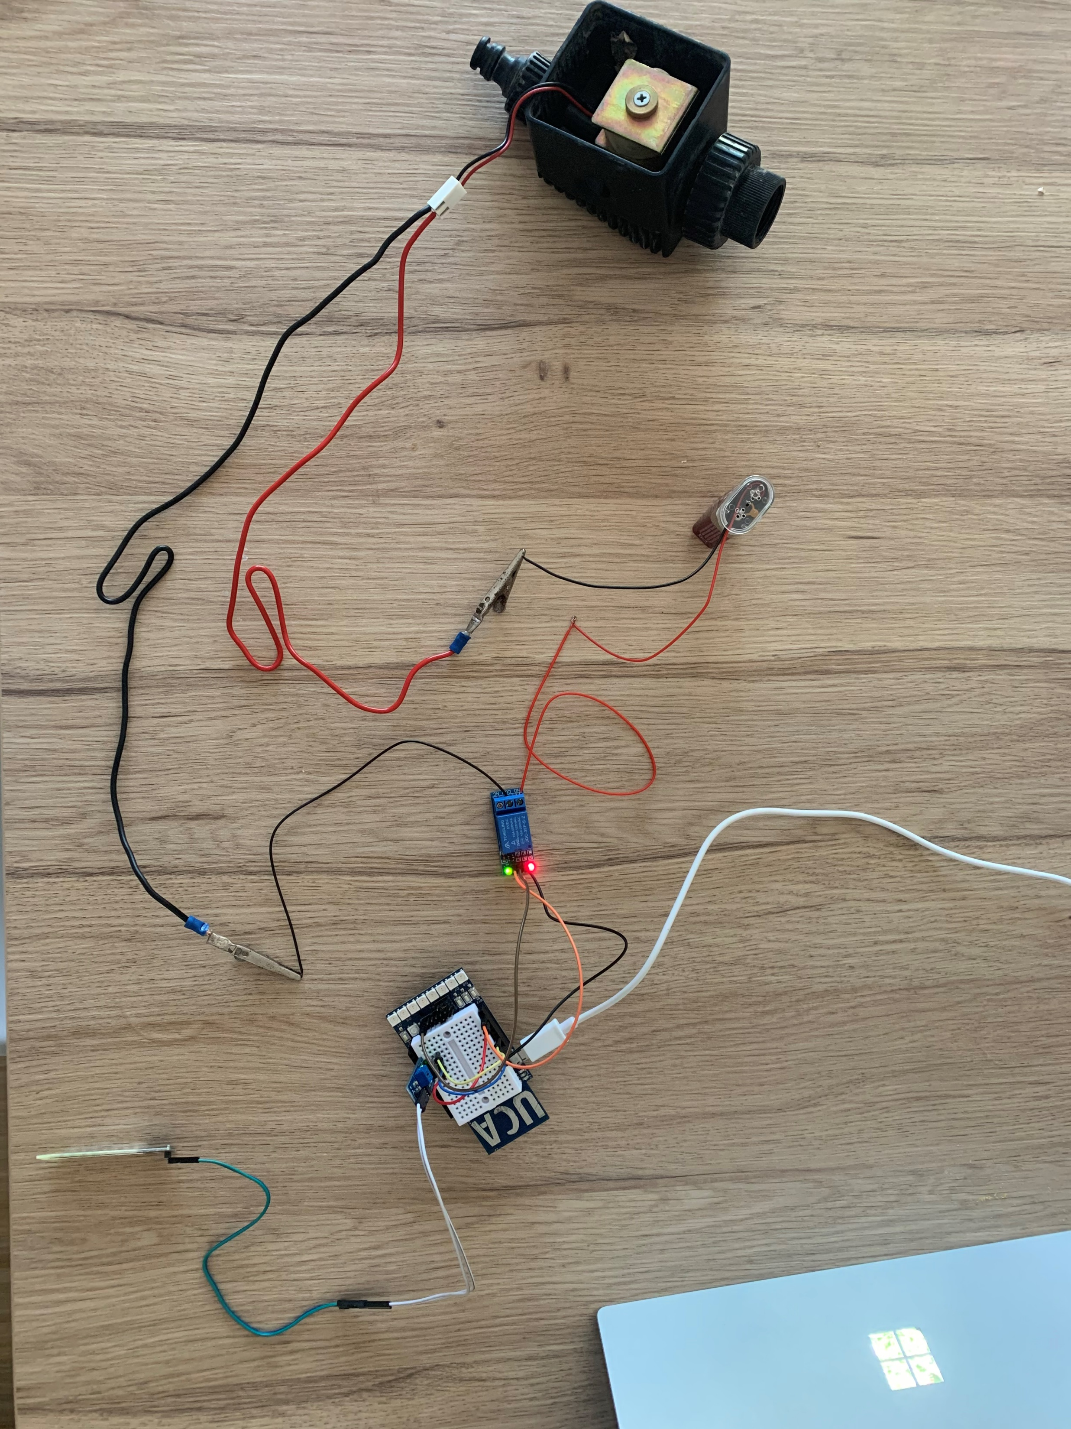

Slide 6
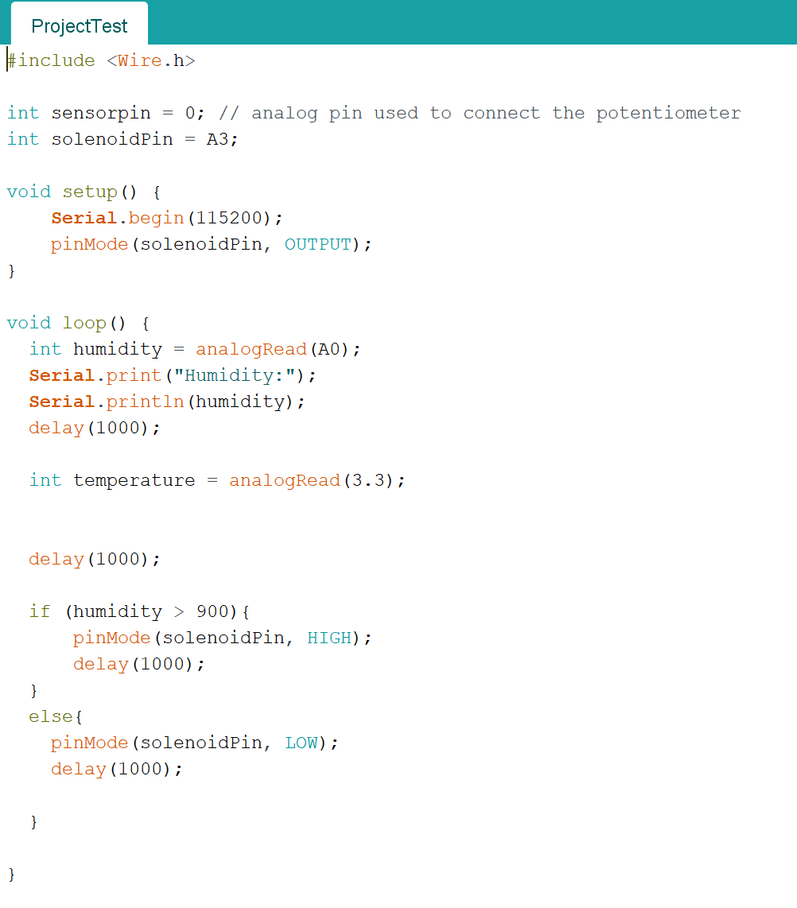
Code:

Slide 7
